Slide 1

HDFS 客户端
康雨城

Slide 2
HDFS文件的写混淆
HDFS文件的读混淆

Slide 3
遇到问题 —— 斗胆提出新的办法
文件的读写操作，要以块为基本单位
难以走通…..
文件的读写操作，要以文件为基本单位

Slide 4
HDFS文件的读混淆
1.正常读文件（该文件称为原文件）
2.创建新的文件，将原文件内容写入
3.删除原文件
4.重命名新文件

Slide 5
混淆读文件主要方法

Slide 6
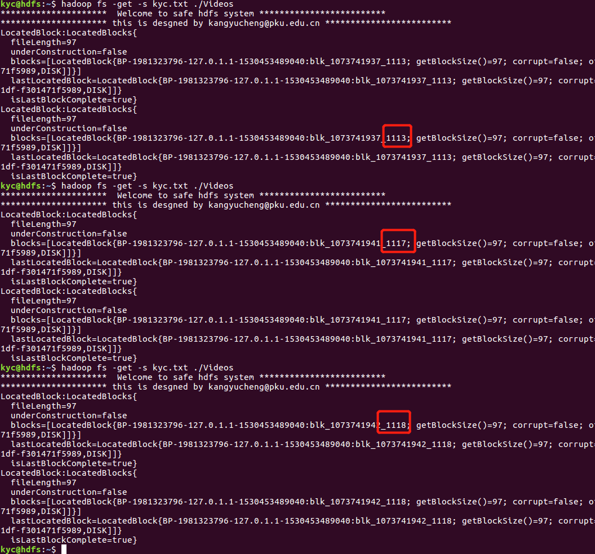

Slide 7
HDFS文件的写混淆
1.正常写读文件
2.随机选择dummy文件
3.读入客户端，不执行写操作
4.删除空文件

Slide 8
混淆写文件主要方法

Slide 9
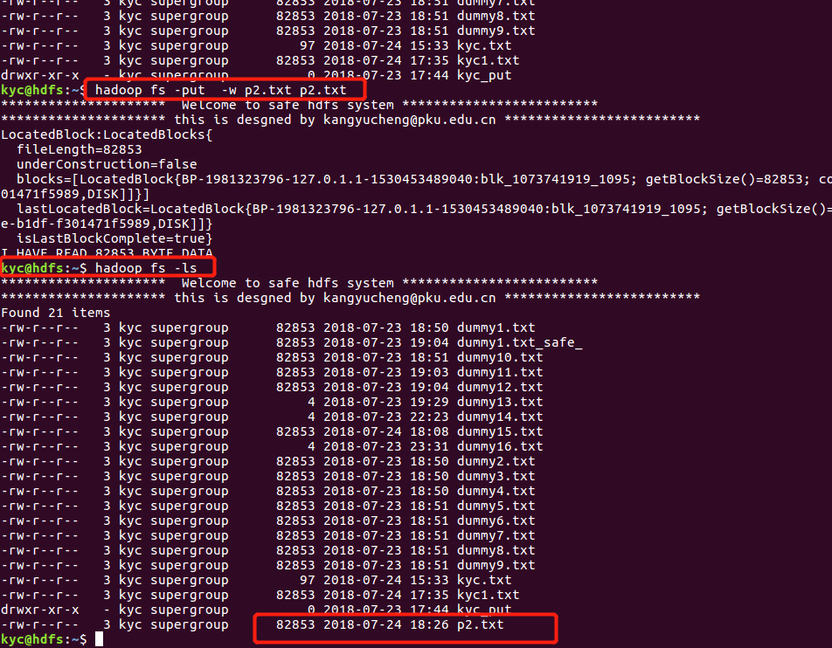

Slide 10
谢谢
Notes:
以上就是我的分享谢谢大家

